Slide 1
2 Основные сведения о шаблонах
Одним из критериев качества объектно-ориентированной системы является то, насколько точно разработчики отнеслись к типичным взаимодействиям между участвующими в ней объектами.
Паттерны ( шаблоны) проектирования - это описание взаимодействия объектов и классов, адаптированных для решения общей задачи проектирования в конкретном контексте
Паттерны проектирования упрощают повторное использование удачных проектных и архитектурных решений
Самые простые и распространенные паттерны:
абстрактная фабрика;
адаптер;
компоновщик;
декоратор;
фабричный метод;
наблюдатель;
стратегия;
шаблонный метод

Slide 2
В общем случае паттерн состоит из четырех основных элементов:
Имя. Определяет проблему проектирования, ее решения и их последствия. Присваивание паттернам имен позволяет проектировать на более высоком уровне абстракции. Нахождение хороших имен было одной из самых трудных задач при составлении каталога.
2. Задача. Описание того, когда следует применять паттерн. Необходимо сформулировать задачу и ее контекст. Может описываться конкретная проблема проектирования, например способ представления алгоритмов в виде объектов.
3. Решение. Описание элементов дизайна, отношений между ними, функций каждого элемента. Не имеется в виду конкретный дизайн. Просто дается абстрактное описание задачи проектирования и того, как она может быть решена с помощью некоего весьма обобщенного сочетания элементов (в нашем случае классов и объектов).
4. Результаты - это следствия применения паттерна и разного рода компромиссы. Знать о них необходимо, чтобы можно было выбрать между различными вариантами. К результатам следует относить и влияние на степень гибкости, расширяемости и переносимости системы.

Slide 3
Каталог паттернов проектирования GOF
1.Abstract Factory (абстрактная фабрика)
Предоставляет интерфейс для создания семейств, связанных между собой, или независимых объектов, конкретные классы которых неизвестны.
2.Adapter (адаптер)
Преобразует интерфейс класса в некоторый другой интерфейс, ожидаемый клиентами. Обеспечивает совместную работу классов, которая была бы невозможна без данного паттерна из-за несовместимости интерфейсов.
3. Bridge (мост)
Отделяет абстракцию от реализации, благодаря чему появляется возможность независимо изменять то и другое.
4. Builder (строитель)
Отделяет конструирование сложного объекта от его представления, позволяя использовать один и тот же процесс конструирования для создания различных представлений.
5. Chain of Responsibility (цепочка обязанностей)
Можно избежать жесткой зависимости отправителя запроса от его получателя, при этом запросом начинает обрабатываться один из нескольких объектов. Объекты-получатели связываются в цепочку, и запрос передается по цепочке, пока какой-то объект его не обработает

Slide 4
6. Command (команда)
Инкапсулирует запрос в виде объекта, позволяя тем самым параметризовывать клиентов типом запроса, устанавливать очередность запросов, протоколировать их и поддерживать отмену выполнения операций.
7. Composite (компоновщик)
Группирует объекты в древовидные структуры для представления иерархий типа «часть-целое». Позволяет клиентам работать с единичными объектами так же, как с группами объектов.
8. Decorator (декоратор)
Динамически возлагает на объект новые функции. Декораторы применяются для расширения имеющейся функциональности и являются гибкой альтернативой порождению подклассов.
9.Facade (фасад)
Предоставляет унифицированный интерфейс к множеству интерфейсов в некоторой подсистеме. Определяет интерфейс более высокого уровня, облегчающий работу с подсистемой.
10. Factory Method (фабричный метод)
Определяет интерфейс для создания объектов, при этом выбранный класс и инстанцируется подклассами.

Slide 5
11.Flyweight (приспособленец)
Использует разделение для эффективной поддержки большого числа мелких объектов.
12. Interpreter (интерпретатор)
Для заданного языка определяет представление его грамматики, а также интерпретатор предложений языка, использующий это представление.
13. Iterator (итератор)
Дает возможность последовательно обойти все элементы составного объекта, не раскрывая его внутреннего представления.
14. Mediator (посредник)
Определяет объект, в котором инкапсулировано знание о том, как взаимодействуют объекты из некоторого множества. Способствует уменьшении: числа связей между объектами, позволяя им работать без явных ссылок друг на друга. Это, в свою очередь, дает возможность независимо изменять схему взаимодействия.
15.Memento (хранитель)
Позволяет, не нарушая инкапсуляции, получить и сохранить во внешней памяти внутреннее состояние объекта, чтобы позже объект можно былс восстановить точно в таком же состоянии.

Slide 6
16.Observer (наблюдатель)
Определяет между объектами зависимость типа один-ко-многим, так что при изменении состоянии одного объекта все зависящие от него получают извещение и автоматически обновляются.
17. Prototype (прототип)
Описывает виды создаваемых объектов с помощью прототипа и создает новые объекты путем его копирования.
18.Proxy (заместитель)
Подменяет другой объект для контроля доступа к нему.
19.Singleton (одиночка)
Гарантирует, что некоторый класс может иметь только один экземпляр, и предоставляет глобальную точку доступа к нему.
20.State(состояние)
Позволяет объекту варьировать свое поведение при изменении внутреннего состояния. При этом создается впечатление, что поменялся класс объекта.
21.Strategy (стратегия)
Определяет семейство алгоритмов, инкапсулируя их все и позволяя подставлять один вместо другого. Можно менять алгоритм независимо от клиента, который им пользуется.

Slide 7
22.Template Method (шаблонный метод)
Определяет скелет алгоритма, перекладывая ответственность за некоторые его шаги на подклассы. Позволяет подклассам переопределять шаги алгоритма, не меняя его общей структуры.
23.Visitor (посетитель)
Представляет операцию, которую надо выполнить над элементами объекта. Позволяет определить новую операцию, не меняя классы элементов, к которым он применяется.

Slide 8
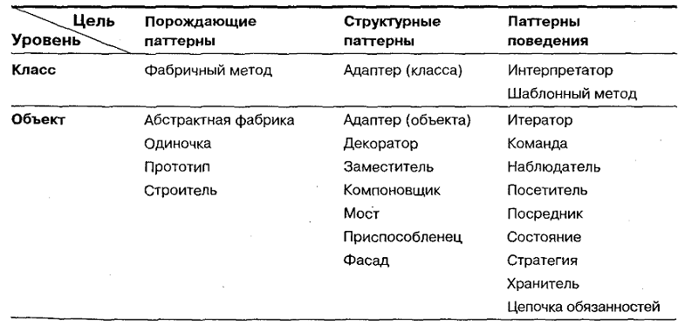
Пространство паттернов проектирования

Slide 9
Как решать задачи проектирования с помощью паттернов
1. Поиск подходящих объектов
Объектно-ориентированные программы состоят из объектов. Объект сочетает данные и процедуры для их обработки. Такие процедуры обычно называют методами или операциями.
Самая сложная задача в ОО проектировании - разложить систему на объекты. При решении приходится учитывать множество факторов: инкапсуляцию, глубину детализации, наличие зависимостей, гибкость, производительность, развитие, повторное использование и т.д., поскольку все это влияет на декомпозицию, причем часто противоречивым образом.

Slide 10
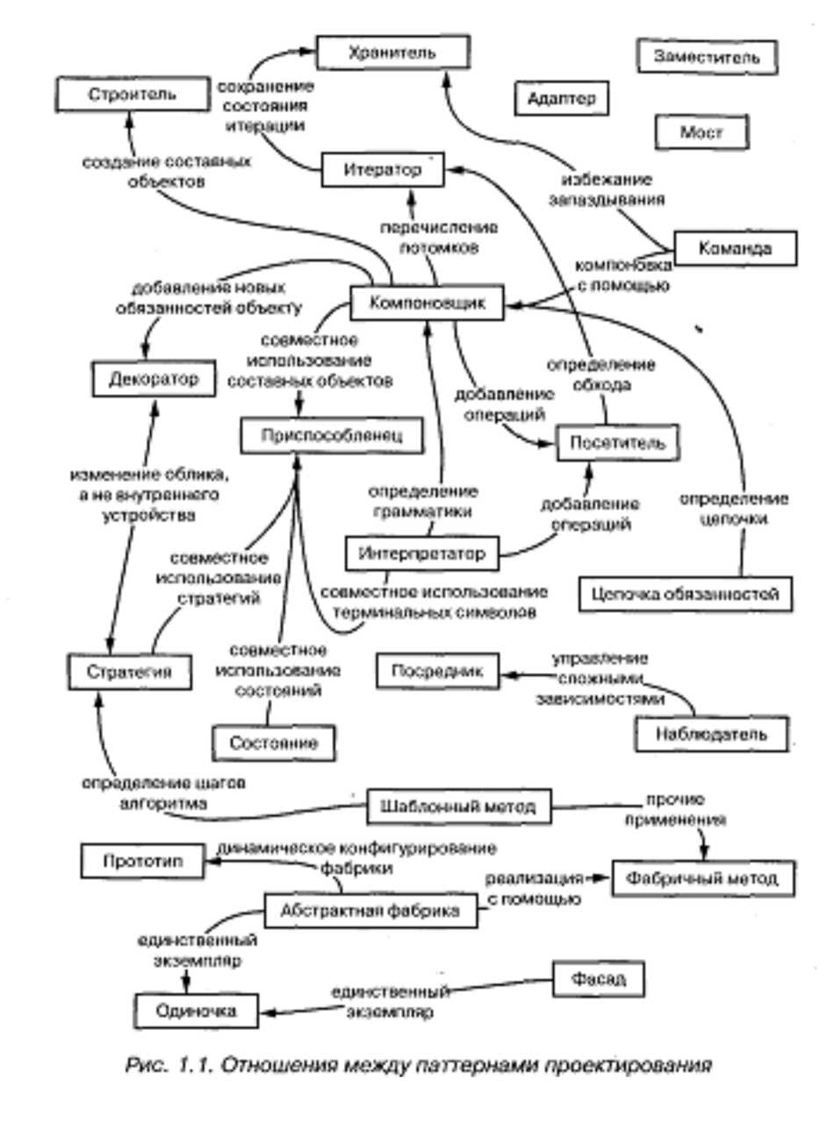

Slide 11
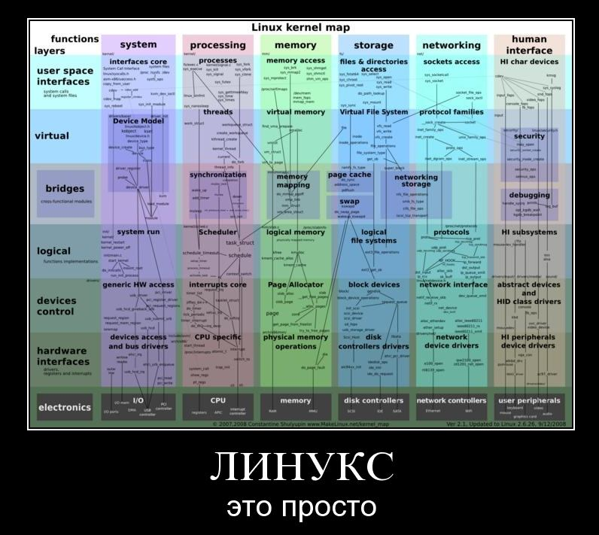

Slide 12
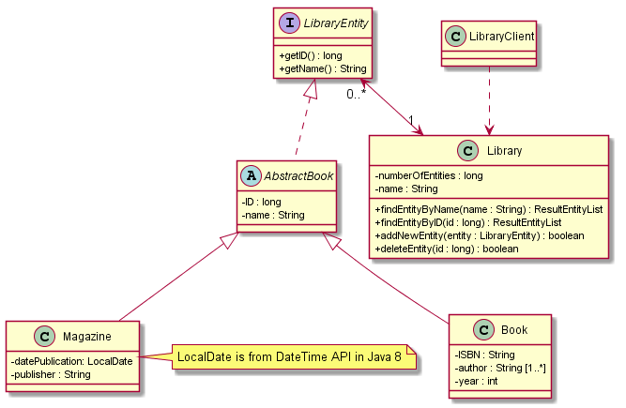

Slide 13
.
2.Определение степени детализации объекта
Здесь и потребуются паттерны проектирования. Паттерн фасад показывает, как представить в виде объекта целые подсистемы, а паттерн приспособленец - как поддержать большое число объектов при высокой степени детализации. Другие паттерны указывают путь к разложению объекта на меньшие подобъекты. Абстрактная фабрика и строитель описывают объекты, единственной целью которых является создание других объектов, а посетитель и команда - объекты, отвечающие за реализацию запроса к другому объекту или группе.
3. Специфицирование интерфейсов объекта
При объявлении объектом любой операции должны быть заданы: имя операции, объекты, передаваемые в качестве параметров, и значение, возвращаемое операцией. Эту триаду называют сигнатурой операции. Множество сигнатур всех определенных для объекта операций называется интерфейсом этого объекта. Интерфейс описывает все множество запросов, которые можно отправить объекту. Любой запрос, сигнатура которого соответствует интерфейсу объекта, может быть ему послан.

Slide 14
В объектно-ориентированных системах интерфейсы фундаментальны. Об объектах известно только то, что они сообщают о себе через свои интерфейсы. Никакого способа получить информацию об объекте или заставить его что-то сделать в обход интерфейса не существует. Интерфейс объекта ничего не говорит о его реализации; разные объекты вправе реализовывать сходные запросы совершенно по-разному. Это означает, что объекты с различными реализациями могут иметь одинаковые интерфейсы.
4. Специфицирование реализации объектов
Реализация объекта определяется его классом. Класс специфицирует внутренние данные объекта и его представление, а также операции, которые объект может выполнять.
Наследование класса и наследование интерфейса
Различие между классом объекта и его типом.
Класс объекта определяет, как объект реализован, то есть внутреннее состояние и реализацию операций объекта. Напротив, тип относится только к интерфейсу объекта - множеству запросов, на которые объект отвечает. У объекта может быть много типов, и объекты разных классов могут иметь один и тот же тип.

Slide 15
Различие между наследованием класса и наследованием интерфейса (или порождением подтипов). В случае наследования класса реализация объекта определяется в терминах реализации другого объекта, иначе, это механизм разделения кода и представления. Напротив, наследование интерфейса (порождение подтипов) описывает, когда один объект можно использовать вместо другого.
Хотя в большинстве языков программирования различие между наследованием интерфейса и реализации не поддерживается, на практике оно существует. В C++ манипулируют объектами через типы, определяемые абстрактными классами.
От этого различия зависят многие паттерны проектирования. Например, объекты, построенные в соответствии с паттерном цепочка обязанностей, должны иметь общий тип, но их реализация обычно различна. В паттерне компоновщик отдельный объект (компонент) определяет общий интерфейс, но реализацию часто определяет составной объект (композиция). Паттерны команда, наблюдатель, состояние и стратегия часто реализуются абстрактными классами с исключительно виртуальными функциями.

Slide 16
5.Программирование в соответствии
с интерфейсом, а не с реализацией
Наследование классов - это механизм расширения функциональности приложения путем повторного использования функциональности родительских классов.
При этом наследование позволяет определять семейства объектов с идентичными интерфейсами (обычно за счет наследования от абстрактных классов).
У манипулирования объектами строго через интерфейс абстрактного класса есть два преимущества:
А. клиенту не нужно иметь информации о конкретных типах объектов, которыми он пользуется, при условии, что все они имеют ожидаемый клиентом интерфейс;
Б. клиенту необязательно «знать» о классах, с помощью которых реализованы объекты. Клиенту известно только об абстрактном классе (или классах), определяющих интерфейс.
Данные преимущества настолько существенно уменьшают число зависимостей между подсистемами, что можно даже сформулировать принцип объектно - ориентированного проектирования для повторного использования: программируйте в соответствии с интерфейсом, а не с реализацией

Slide 17
6. Механизмы повторного использования
С помощью паттернов проектирования можно проще применить концепции объектов, интерфейсов, классов и наследования для построения гибких, повторно используемых программ.
Наследование и композиция
Два наиболее распространенных приема повторного использования функциональности в объектно-ориентированных системах - это наследование класса и композиция объектов.
Композиция объектов – позволяет получить новую, более сложную функциональность путем объединения объектов. Для композиции требуется, чтобы объединяемые объекты имели четко определенные интерфейсы. Такой способ повторного использования называют черным ящиком (black-box reuse), поскольку детали внутреннего устройства объектов остаются скрытыми.
И у наследования, и у композиции есть достоинства и недостатки. Наследование класса определяется статически на этапе компиляции, его проще использовать, поскольку оно напрямую поддержано языком программирования. Но так как подклассу доступны детали реализации родительского класса то часто говорят, что наследование нарушает инкапсуляцию
Композиция объектов определяется динамически во время выполнения. Композицию можно применить, если объекты соблюдают интерфейсы друг друга. Для этого, в свою очередь, требуется тщательно проектировать интерфейсы, так чтобы один объект можно было использовать вместе с широким спектром других. Но и выигрыш велик: поскольку доступ к объектам осуществляется только через их интерфейсы, мы не нарушаем инкапсуляцию.

Slide 18
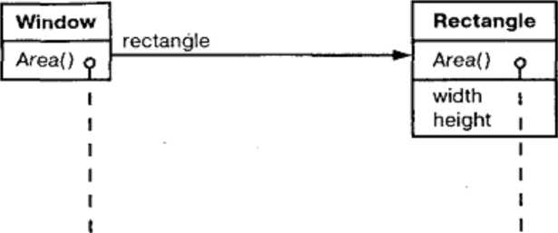
Делегирование
Делегирование - мощный инструмент повторного использования. При делегировании в процесс обработки запроса вовлечено два объекта: получатель поручает выполнение операций другому объекту - уполномоченному. При делегировании получатель передает указатель на самого себя соответствующему объекту, дабы при выполнении делегированной операции последний мог обратиться к непосредственному адресату запроса
Например, вместо того чтобы делать класс Window (окно) подклассом класса Rectangle (прямоугольник) - ведь окно является прямоугольником, - можно воспользоваться внутри Window поведением класса Rectangle, поместив в класс Window переменную экземпляра типа Rectangle и делегируя ей операции, специфичные для прямоугольников. Другими словами, окно не является прямоугольником, а содержит его. Теперь класс Window может явно перенаправлять запросы своему члену Rectangle, а не наследовать его операции.

Slide 19
Главное достоинство делегирования в том, что оно упрощает композицию поведений во время выполнения. При этом способ комбинирования поведений можно изменять
Делегирование используется в нескольких паттернах проектирования: состояние, стратегия, посетитель.
7. Проектирование с учетом будущих изменений
Системы необходимо проектировать с учетом их дальнейшего развития. Для проектирования системы, устойчивой к изменениям, следует предположить, как она будет изменяться на протяжении отведенного ей времени жизни. Перепроектирование отражается на многих частях системы, поэтому непредвиденные изменения всегда оказываются дорогостоящими.
Типичные причины перепроектирования, а также паттерны, которые позволяют этого избежать:
при создании объекта явно указывается класс. Задание имени класса привязывает вас к конкретной реализации, а не к конкретному интерфейсу. Это может осложнить изменение объекта в будущем. Чтобы уйти от такой проблемы, создавайте объекты косвенно.
ПП: абстрактная фабрика, фабричный метод, прототип;

Slide 20
зависимость от конкретных операций. Задавая конкретную операцию, вы ограничиваете себя единственным способом выполнения запроса. Если же не включать запросы в код, то будет проще изменить способ удовлетворения запроса как на этапе компиляции, так и на этапе выполнения.
ПП: цепочка обязанностей, команда;
зависимость от аппаратной и программной платформ. Внешние интерфейсы ОС и интерфейсы прикладных программ (API) различны на разных пдатформах. Если программа зависит от конкретной платформы, ее будет труднее перенести на другие. Поэтому при проектировании систем так важно ограничивать платформенные зависимости.
ПП: абстрактная фабрика, мост;
Зависимость от представления или реализации объекта. Если клиент «знает», как объект представлен, хранится или реализован, то при изменении объекта может оказаться необходимым изменить и клиента. Сокрытие этой информации от клиентов поможет уберечься от каскада изменений.
ПП: абстрактная фабрика, мост, хранитель, заместитель;
зависимость от алгоритмов. Во время разработки и последующего использования алгоритмы часто расширяются, оптимизируются и заменяются. Поэтому алгоритмы, вероятность изменения которых высока, следует изолировать.
ПП: мост, итератор, стратегия, шаблонный метод, посетитель;

Slide 21
сильная связанность. Сильно связанные между собой классы трудно использовать порознь, так как они зависят друг от друга. Такую систему трудно изучать, переносить на другие платформы и сопровождать.
Слабая связанность повышает вероятность того, что класс можно будет повторно использовать сам по себе. При этом изучение, перенос, модификация и сопровождение системы упрощаются. Для поддержки слабо связанных систем в паттернах проектирования применяются такие методы, как абстрактные связи и разбиение на слои.
ПП: абстрактная фабрика, мост, цепочка обязанностей, команда, фасад, посредник, наблюдатель;
расширение функциональности за счет порождения подклассов.. С каждым новым подклассом связаны фиксированные издержки реализации (инициализация, очистка и т.д.). Кроме того, порождение подклассов ведет к комбинаторному росту числа классов, поскольку даже для реализации простого расширения может понадобиться много новых подклассов. .
ПП: мост, цепочка обязанностей, компоновщик, декоратор, наблюдатель, стратегия;
неудобства при изменении классов. Допустим, вам нужен исходный код, а его нет (коммерческие библиотеки классов), или любое изменение тянет за собой модификации множества существующих подклассов. Благодаря паттернам можно модифицировать классы и при таких условиях.
ПП: адаптер, декоратор, посетитель.

Slide 22
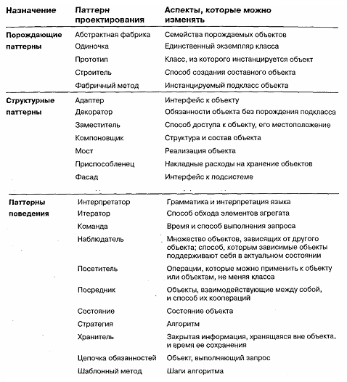
Изменяемые
паттернами
элементы
дизайна

